Slide 1

Cloud computing
Strategien und Architekturen

Slide 2
Referent – Sia Ghassemi
Inhaber sia consulting
Cloud-Beratung
Cloud-Entwicklung
Cloud-Sicherheit
Blockchain-Beratung
Domänen modellierung
Trainings
Inhaber Guter Recruiter
Training für IT Recruiter
Training für IT HR
Zertifizirungen
Recruitingberatung

Slide 3
Agenda
Was ist Cloud Computing
Welche Formen der Cloud gibt es
Welche Dienst-Modelle bietet die Cloud
Wie sicher ist die Cloud
Cloud Architektur – Infrastruktur- oder Softwarearchitektur
Cloud Strategien – wie wird die Cloud heute genutzt
Q&A

Slide 4
Was ist Cloud Computing?

Slide 5









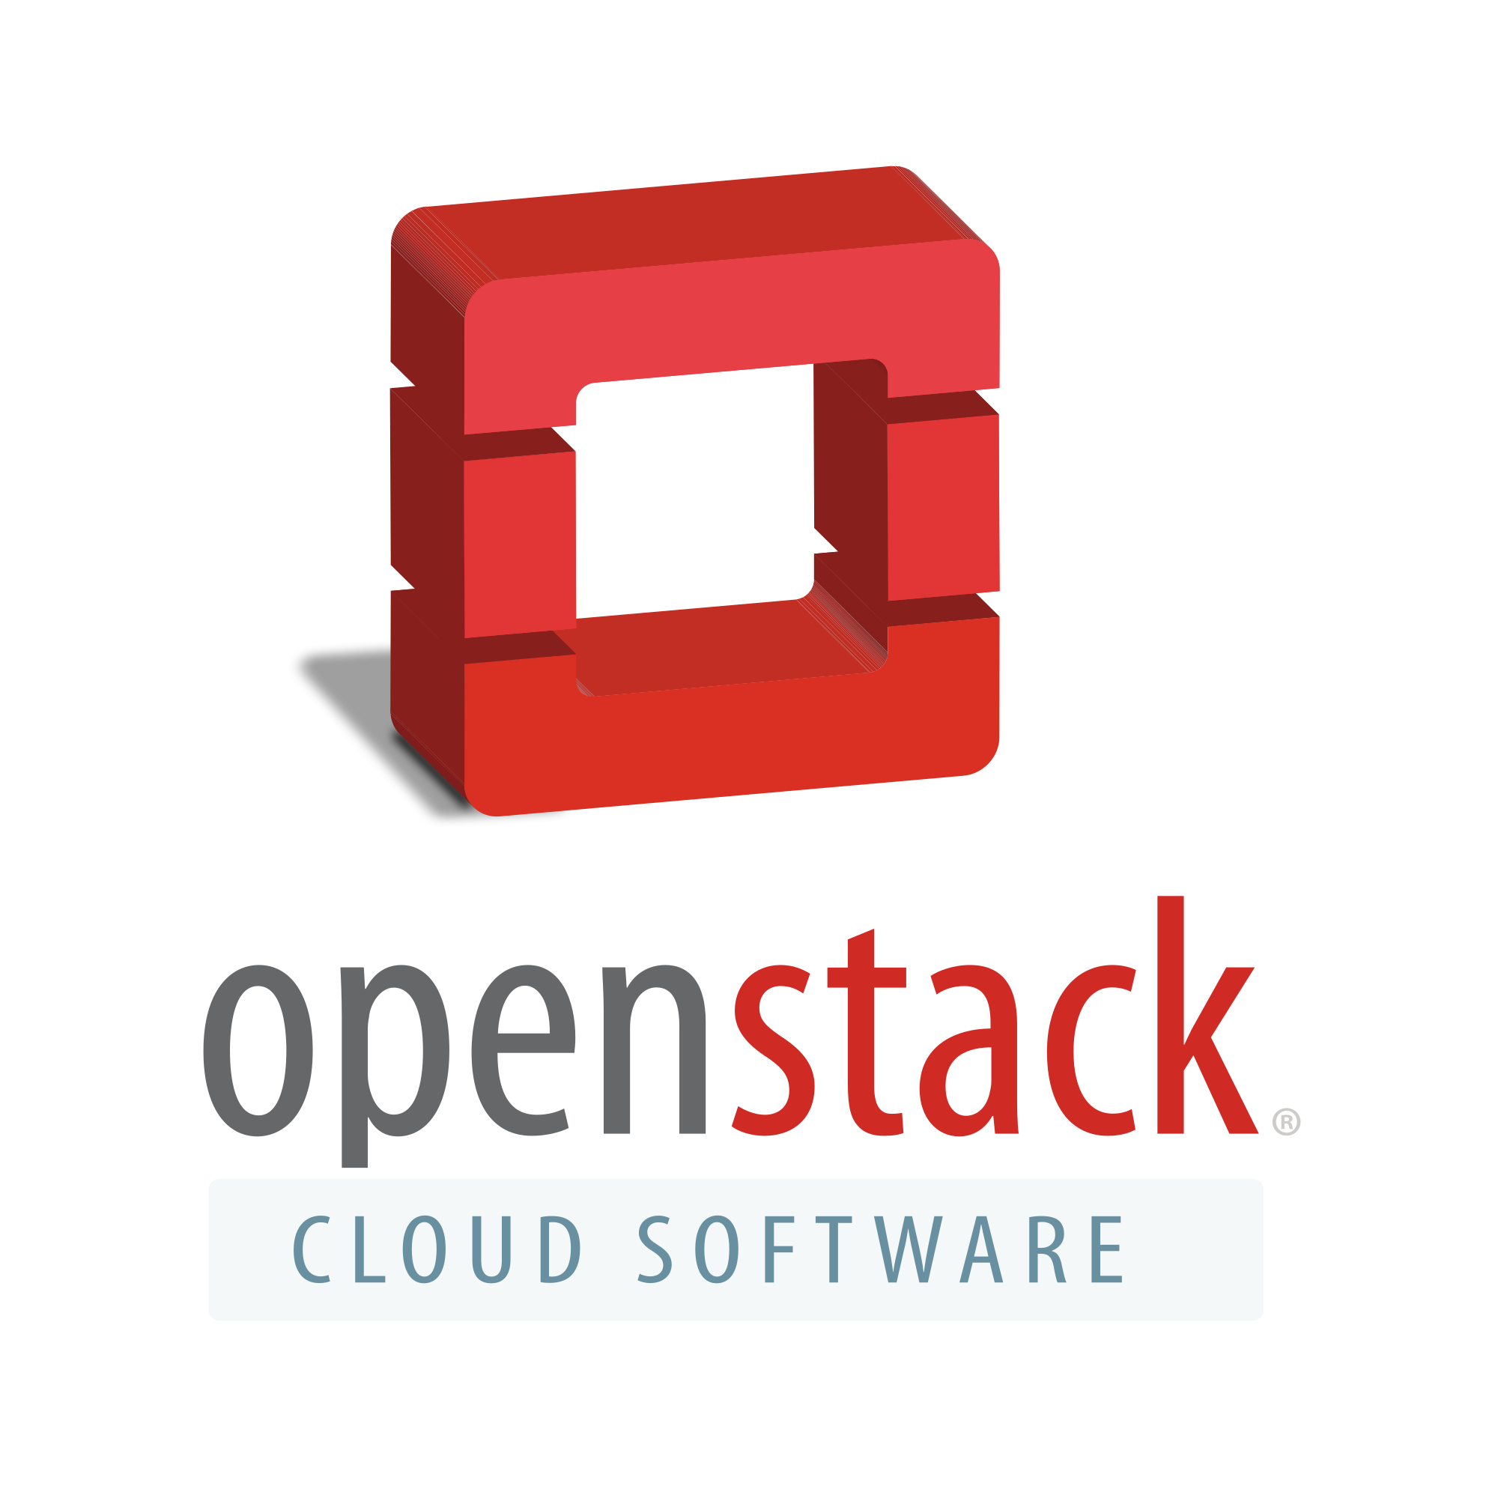



Cloud Computing

Slide 6
Unterschied zu klassischen Hostern
Klassische Hoster
Cloud Provider
Outsourcing von Resourcen
Server zur Miete
Managed Server
Beispiele
Strato
1&1
T-Systems
Resourcen werden gestellt
Hohe Redunandz und Ausfallsicherheit
Verschiedene Betriebsmodelle
Beispiele
Microsoft Azure
Amazon AWS
Google Cloud Plattform

Slide 7
Cloud Adoption Stats
The public cloud service market is expected to reach $206.2 billion in 2019 worldwide
83% of enterprise workloads will be in the cloud by 2020
94% of enterprises already use a cloud service
30% of all IT budgets are allocated to cloud computing
66% of enterprises already have a central cloud team or a cloud center of excellence
70% of experts expect the cloud to become a major factor in the retail sector by 2020
50% of enterprises spend more than $1.2 million on cloud services annually
https://hostingtribunal.com/blog/cloud-adoption-statistics/

Slide 8
Cloud Computing
Sammelung verschiedener Dienste
IaaS, PaaS, SaaS, CaaS
Einfaches Model
Leichter Zugang
Verschiedene Preismodelle

Slide 9
Welche Formen der Cloud gibt es?

Slide 10
Formen der Cloud
Private Cloud – On Premise Cloud
Goverment Cloud – für Regierungen
Public Cloud – meist genutzt
Hybrid Cloud – private Cloud + public Cloud + eigenes DC
Mutli Cloud – public Cloud verschiedener Anbieter

Slide 11
Welche Dienst-Modelle bietet die Cloud?

Slide 12
Cloud Produkte
IaaS – Infrastructure as a Service
PaaS – Platform as a Service
SaaS – Software as a Service
CaaS – Containers as a Service
FaaS – Functions as a Service

Slide 13
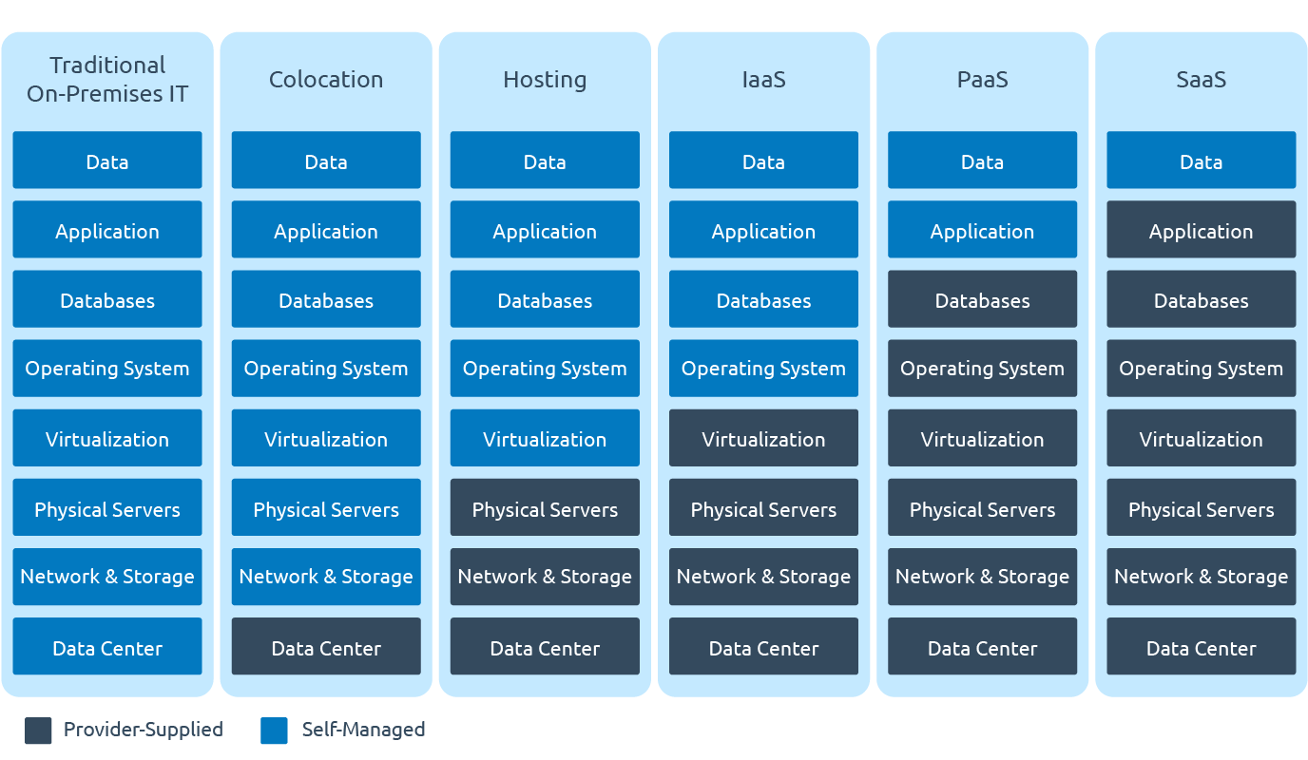
Cloud Produkte

Slide 14
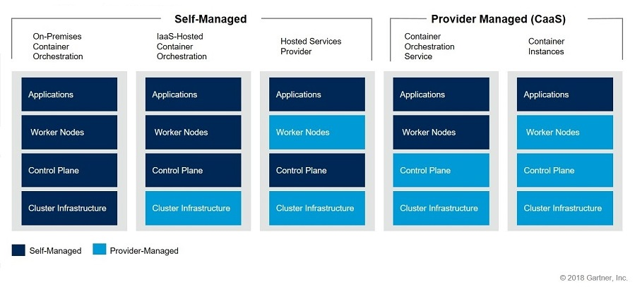
Containers as a Service

Slide 15
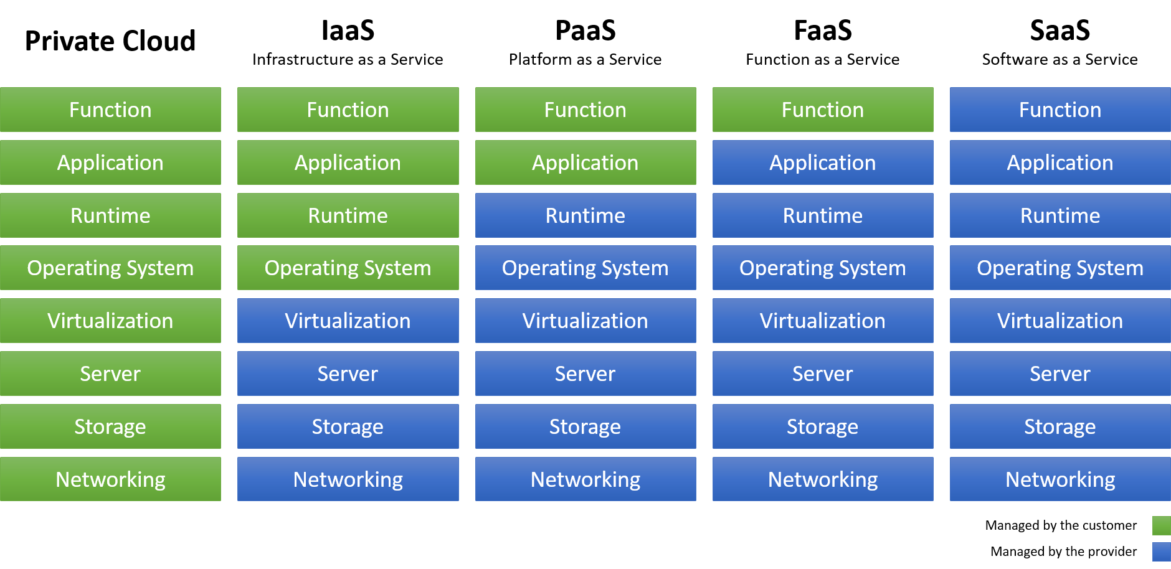
Functions as a Service

Slide 16
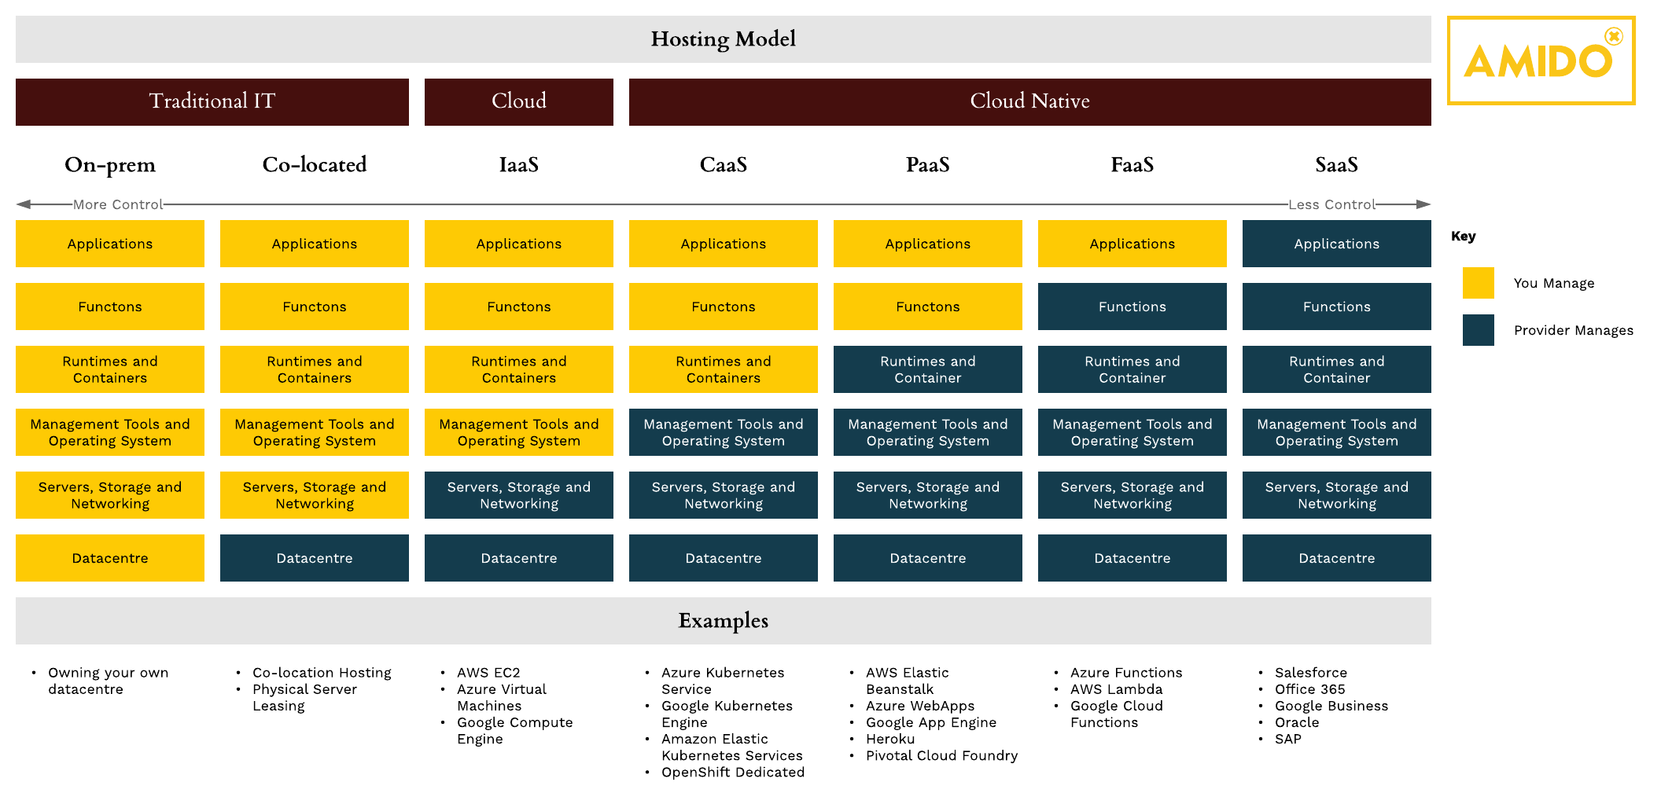
X as a Service

Slide 17
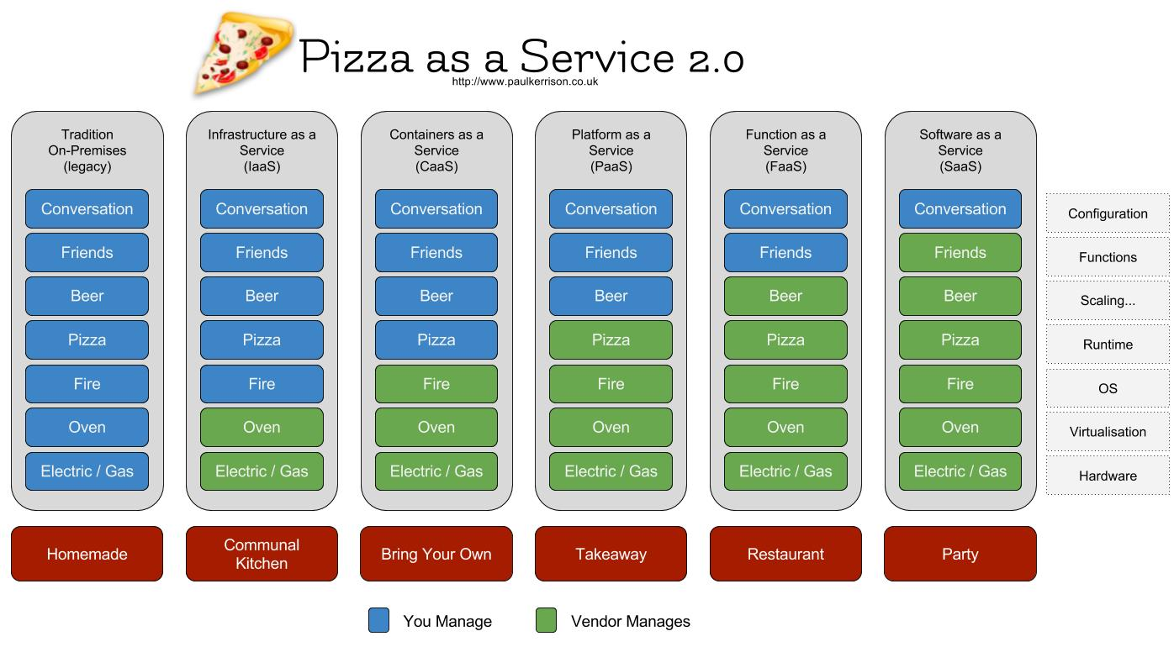
Pizza as a Service

Slide 18
Wie sicher ist die Cloud

Slide 19
Infrastruktur Sicherheit Cloud Provider müssen Daten mehrerer Kunden sicherhalten
Security Center mit vorschlägen
Web Application Firewall / DDoS schutz
Identity Management
Hardware Security Modules
Verschlüsselung von Daten
ISO/DSGVO assessment center
Sichere kommunikation
Datencenter Standort unbekannt

Slide 20
Cloud Architektur
Infrastruktur- oder Softwarearchitektur

Slide 21
Cloud Architektur
Infrastruktur
Software
Containers oder Virtual Machines
Netzwerkarchitektur
Ausfallsicherheit
Weltweite verteilung von Resourcen
Monitoring
Bussysteme
Kommunikationkanäle
Event-Driven Softwarearchitektur
Security first
Microservices – verteilte Systeme
Datenbanksysteme
Mix IaaS, CaaS, PaaS, FaaS, SaaS

Slide 22
Cloud Strategien
Wie wird die Cloud schon heute genutzt?

Slide 23
Mythen der Cloud
Cloud ist billiger!
Vendor lock-in muss verhindert werden!
Cloud ist unsicher für Kundendaten
Ein Vendor löst alle Probleme
Lift und Shift ist die einfachste und schnellste Realisierung
Cloud kann günstiger sein.
Nicht möglich, kaum Standards
das hängt von der Architektur ab
Mutli Cloud ist die Zukunft, provider spezialitäten richtig nutzen
es kann die einfachste weise sein, aber nicht zwingend die schnellste und vor allem nicht die günstigste Realisierung

Slide 24
Native Cloud Computing ist die Zukunft
Kunden setzen mehr auf PaaS, CaaS, SaaS und FaaS
Günstiger Dank consumption plans
Virtuelle Netzwerke für Netzwerksicherheit
VPN / Express Routes für Hybride Netzwerke
Dienste dort nutzen wo Sie am besten laufen (SAP)
Selbst organisierende DevOps-Teams
Domänen Modelierung mit Security-First, Cloud-First
Softwarearchitektur komplett überarbeiten (event-driven, distributed)
Abhängigkeiten lösen, Container nutzen wenn Sinnvoll

Slide 25

Q&A

Slide 26
Resoruces
https://www.ispsystem.ru/sites/all/themes/ispsystem//images/news/2018/10/xaas/xaas-eng.png
https://blogs.gartner.com/tony-iams/files/2018/12/caas-hires3.jpg
https://i.stack.imgur.com/ehcV1.png
https://miro.medium.com/max/3760/1*hVFqlbCesXwT3hfcy9t7Ig.png
http://www.paulkerrison.co.uk/random/pizza-as-a-service-2-0
https://hostingtribunal.com/blog/cloud-adoption-statistics/

